Slide 1
VORDEFINIERTE OBJEKTE

Slide 2
Grundlagen zu vordefinierten Objekten
Beinhalten häufig benötigte Methoden
String-Objekt
Math-Objekt
Number-Objekt
Array-Objekt
Date-Objekt

Slide 3
String - Objekt
Jede Zeichenkette ist ein String-Objekt
Eigenschaft: length
var zitat = “Sein oder nicht sein,“;
Methode | Ergebnis |  | Methode | Ergebnis
zitat.charAt(6) | d
 |  |  | zitat.substr(5,4) | oder
zitat.indexOf(‚c‘) | 12
 |  |  | zitat.toLowerCase() | sein oder nicht sein,
zitat.lastIndex(‚e‘) | 17
 |  |  | zitat.toUpperCase() | SEIN ODER NICHT SEIN,
zitat.slice(5,9) | oder
 |  |  | zitat.concat(“ das ist hier die Frage“); | Sein oder nicht sein, das ist hier die Frage
zitat.split(‚ ‘) | (,Sein‘, ‘oder‘, ‘nicht‘, ‘sein,‘)

Slide 4
Math - Objekt
Mathematische Konstanten
Eigenschaft | Bedeutung | Beispiel | Ergebnis
E | Eulersche Zahl | Math.E | 2.7182818284…
LOG2E | Logarithmus von e zur Basis 2 | Math.LOG2E | 1.4426950408…
PI | Zahl Pi | Math.PI | 3.1415926535…
Mathematische Funktionen
Methode | Bedeutung | Beispiel | Ergebnis
cos(Zahl) | Cosinus | Math.cos(Math.PI) | -1
floor(Zahl) | Abrunden zur nächsten Ganzzahl | Math.floor(3.9 | 3
random(Zahl) | Zufallszahl zwischen 0 und 1 | Math.random() | 0.5701611484…

Slide 5
Number – Objekt (1)
Zahlen werden in Number-Objekten abgelegt
Eigenschaften für numerische Konstanten
Eigenschaft
MAX_VALUE | Beinhaltet die größte Zahl, die verarbeitet werden kann | 1.7976931348623157e+308
MIN_VALUE | Beinhaltet die kleinste Zahl, die verarbeitet werden kann | 5e-324
NaN | Not a Number | NaN
NEGATIVE_INFINITY | Wert einer Variablen, wenn die Zahl kleiner ist als MIN_VALUE | -Infinity
POSITIVE_INFINITY | Wert einer Variablen, wenn die Zahl größer ist als MAX_VALUE | Infinity

Slide 6
Übung - Lotto
Aufgabe: Erstellen sie eine Lotto-Anwendung
Erstellt werden sollen 6 Zufallszahlen aus von 0 bis 49 verwende dazu eine for-Schleife
Speichern der Zahlen in einem Array
Ausgeben der Zahlen im Browser
Extra:
User eine Zahl eingeben lassen, und überprüfen, ob er eine der 6 Zufallszahlen getroffen hat.
Start über einen Button

Slide 7
Number – Objekt (2)
Methoden
Methode | Erläuterung
toExponential() | Gibt eine Zahl in Exponentialschreibweise zurück (ab JavaScript 1.5) 77.1234.toExponential() = 7.71234e+1
toFixed() | Gibt eine Zahl als Dezimalzahl zurück (ab JavaScript 1.5) 10.1234.toFixed(2) = 10.12
toSource() | Erzeugt ein neues Objekt auf der Grundlage des angegebenen Objekts (ab JavaScript 1.3) 10.1234.toSource() = (new Number(10.1234))
toString() | Liefert eine String-Repräsentation des gespeicherten Wertes alert(10.1234 .toString());
valueOf() | Gibt den gespeicherten Wert zurück: alert(10.1234 .valueOf());

Slide 8
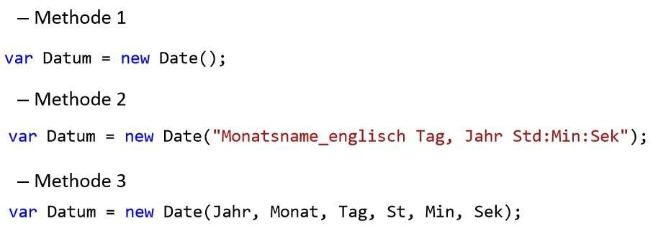
Date – Objekt (1)
Datum- und Uhrzeitfunktionen
Zugriff auf die Systemzeit
– Kein System-Datum vor dem 1.1.1970
3 Methoden um Datumsobjekte zu initialisieren

Slide 9
Date – Objekt (2)
Methoden
Methode | Erläuterung | Mögliche Rückgabewerte
getDate() | Tag im Monat | 1 bis 31
getDay() | Nummer des Wochentages | 0 bis 6
getHours() | Stunde | 0 bis 23
getMinutes() | Minuten | 0 bis 59
getMonth() | Nummer des Monats | 0 bis 11
getTime() | Millisekunden seit dem 01.01.1970 | 0 bis …
getTimezoneOffset () | Abstand zwischen Lokalzeit und GMT in Minuten | -720 bis +720
getFullYear() | Vierstellige Jahreszahl | Jahresangabe

Slide 10
Date – Objekt (3)
Methoden zum Ändern der Datumsangaben
Methode | Erläuterung
setFullYear() | Ändert das Jahr
setMonth(Monat) | Ändert den Monats
setDate(Tag) | Ändert den Tag des Monats
setHours(Stunde) | Ändert die Stunde
setMinutes(Minute) | Ändert die Minute
setSeconds(Sekunde) | Ändert die Sekunde
setTime(Millisekunden) | Umrechnung in eine Datumsangabe

Slide 11
RegExp-Objekt (1)
Regular Expression = Zeichen vergleichen
Korrekte E-Mail
Korrekte Formatierung einer Telefonnummer
Aufbau eines RegExp-Ausdrucks
Pattern
Flags (g oder i)
Begrenzer “/“ (Delimiter)
/Pattern/Flag

Slide 12
RegExp-Objekt (2)
Metazeichen Muster-Definiton
Meta-Zeichen | Findet… | Beispiel
\b | Eine Wortgrenze | /\bthe/ = thematisch
\B | Eine Nicht-Wortgrenze | /\Ber\B = Wert
\d | Eine Ziffer von 0 bis 9 | /\d\d/ = 42
\D | Eine Nicht-Ziffer | /\D\D/ = alles außer Zahlen
\s | Leerzeichen, Tabulator, Umbruch | /a\sb/ = a b
\S | Ein Nicht-Leerzeichen | /a\Sb/ = ab
\w | Buchstabe, Ziffer oder Unterstrich | /\w1\w/ = A1_
\W | Kein Buchstabe, Ziffer, Unterstrich | /1\W/ = 1%
. | Alles außer Zeilenumbruch | /../ = Z3

Slide 13
RegExp-Objekt (3)
Metazeichen Muster-Definiton (2)
Meta-Zeichen | Findet… | Beispiel
^ | Beginn einer Zeichenkette | /^Frau/ = Frau Wagner
$ | Ende einer Zeichenkette | /sie\.$/ = Ich mag sie.
[…] | Irgend ein Zeichen, das in der Klammer aufgelistet ist | /W[oea]rt/ = Wert, Wort
[^…] | Keines der in der Klammer angegebenen Zeichen | /W[^ao]rt/ = Wirt, Wert

Slide 14
RegExp-Objekt (4)
Metazeichen Häufigkeit
Meta-Zeichen | Findet… | Beispiel
+ | Ein- oder mehrmals | /\d+/ = 3, 1190
? | Kein- oder einmal | /\d?/ = 3, 9 aber nicht 11
* | Kein,-ein- oder mehrmals | /\d*/ = "" oder 18
{n} | Genau n-mal | /\d{3}/ = 238 oder 706
{n,} | n- oder mehrmals | /\d{2,}/ = 28 oder 39746
{n,m} | Mindestens n-mal, maximal m-mal | /\d{3,5}/ = 3 bis 5-stellig

Slide 15
RegExp-Objekte (5)
Methoden
Methode | Erklärung
exec(Zeichenkette) | Diese Methode führt Suche nach dem angegebenen Suchmuster in der Zeichenkette durch. Zurückgeliefert wird ein Array, dass die gefundenen Stellen beschreibt. Wird nichts gefunden, wird null zurückgeliefert.
test(Zeichenkette) | Gibt true oder false zurück je nachdem ob der Wert gefunden wurde oder nicht

Slide 16
RegExp-Objekt (6)
Reguläre Ausdrücke im String-Objekt
Methode | Erklärung
match(Suchmuster) | Suche nachdem angegebenen Suchmuster durchführen
search(Suchmuster) | Liefert Position zurück, an der Stelle an der das Suchmuster zutraf
replace(Suchmuster, Ersetzung) | Der gefundene Teil wird ersetzt
split(Suchmuster) | Die Zeichenkette wird am Suchmuster aufgeteilt

Slide 17
RegExp-Objekt (7)
Link Empfehlung
http://www.regexr.com/
http://blog.ppedv.de/post/2015/11/12/Regulare-Ausdrucke- (regular-expressions)-in-JavaScript.aspx

